Slide 1
爬虫

Slide 2
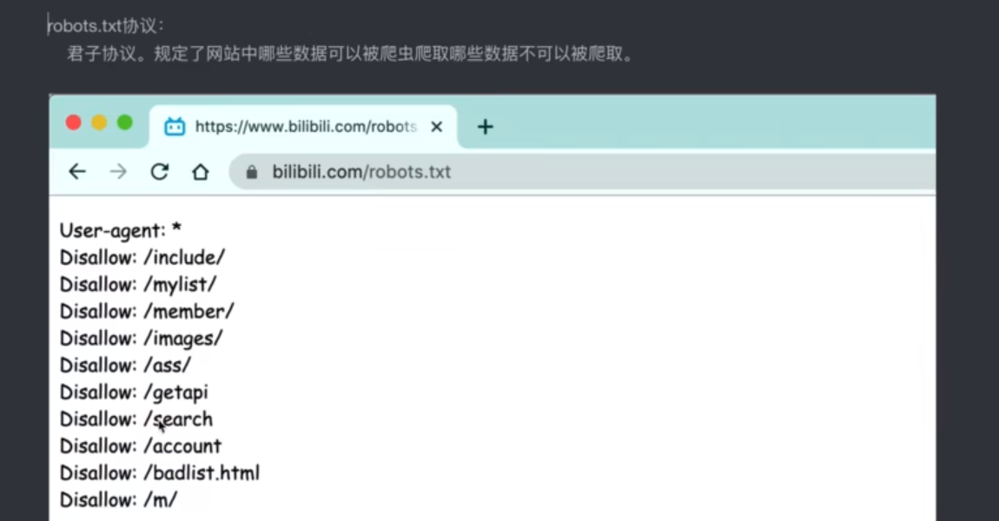

Slide 3
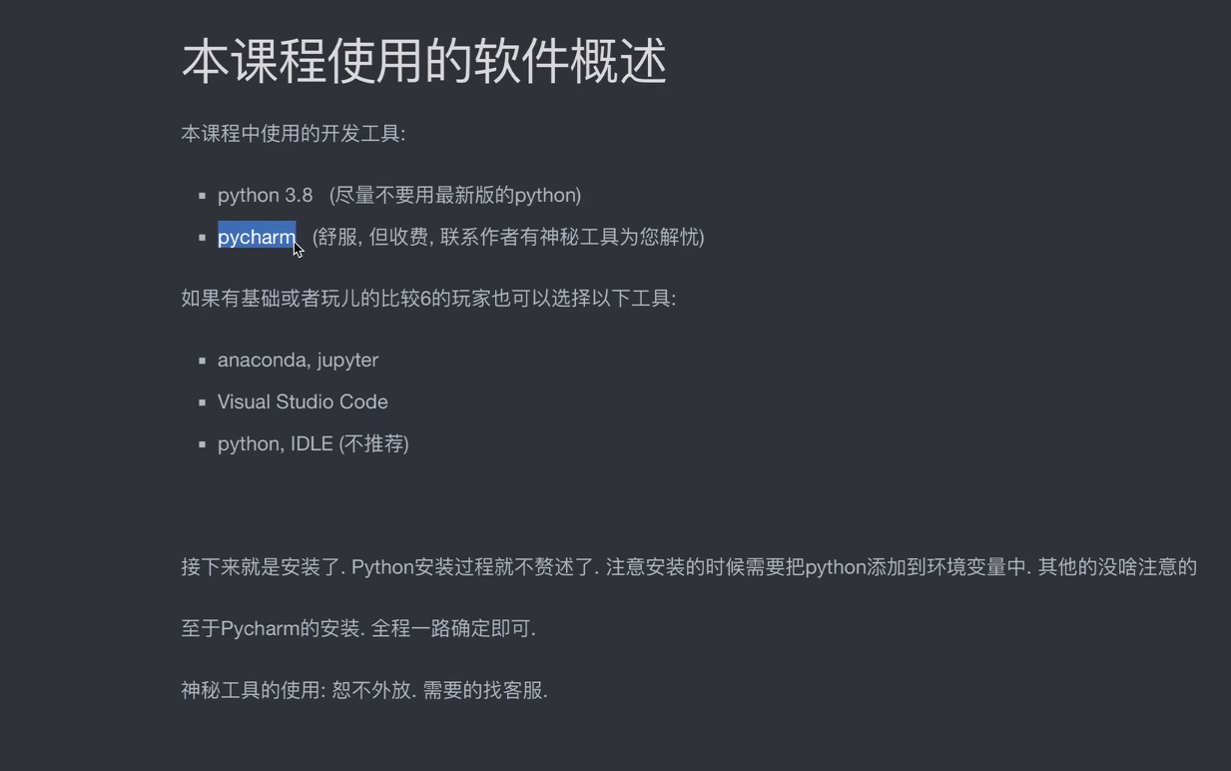

Slide 4
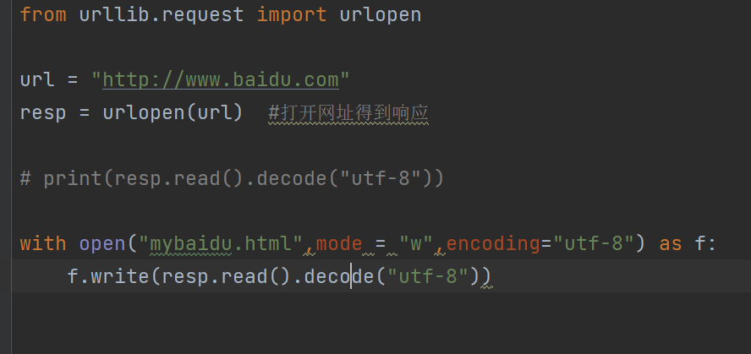




小爬虫
Windows默认该板块编码，要加上encoding=“utf-8”

Slide 5

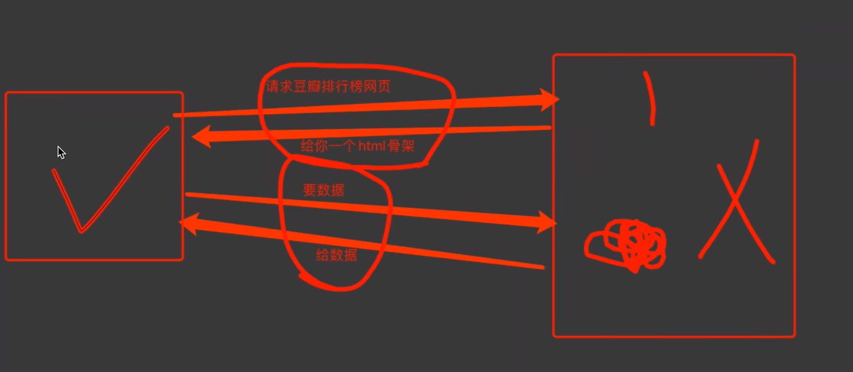
Web请求

Slide 6
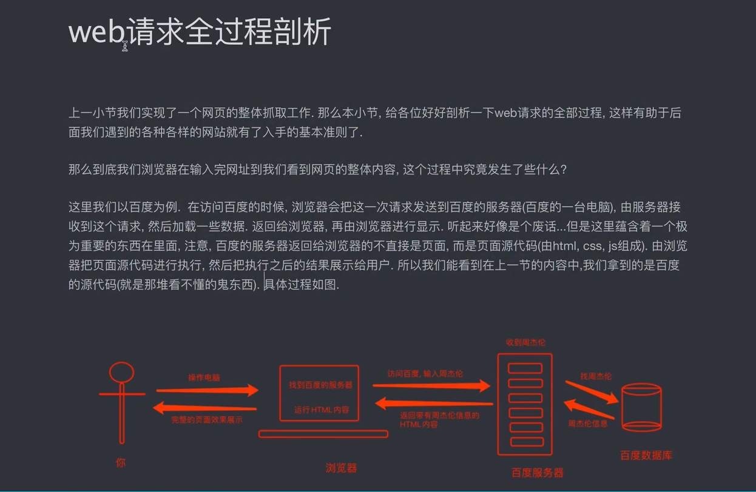

Slide 7
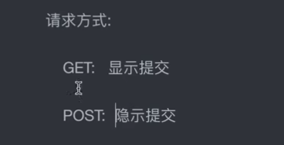
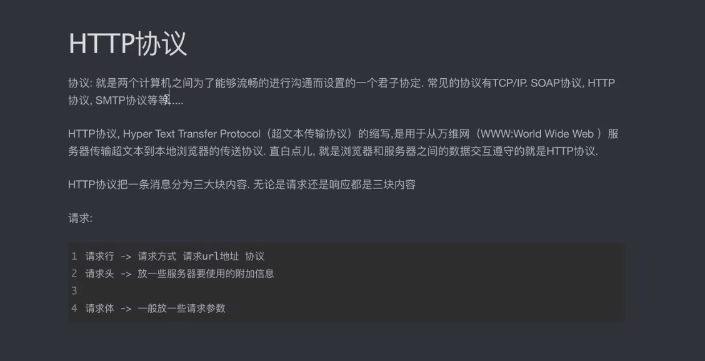

http协议
200就是获取成功

Slide 8
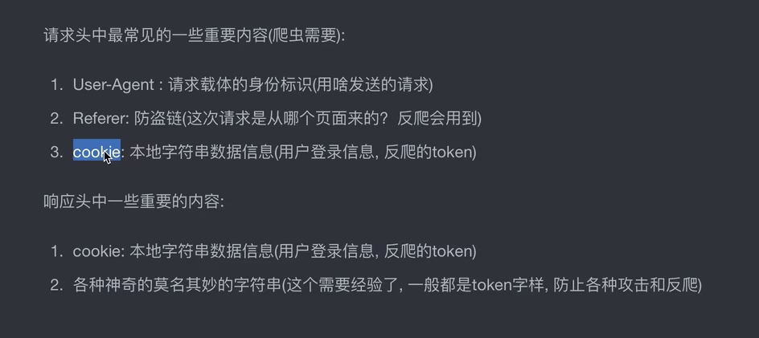

Slide 9


Requests 请求
Pycharm 里的Terminal 内输入代码
地址栏里url一定是get方式
百度搜pip 清华源

Slide 10
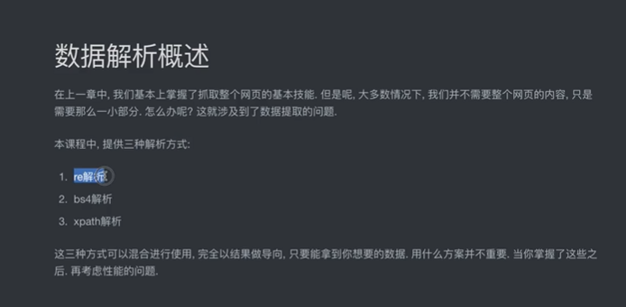
数据解析概述

Slide 11
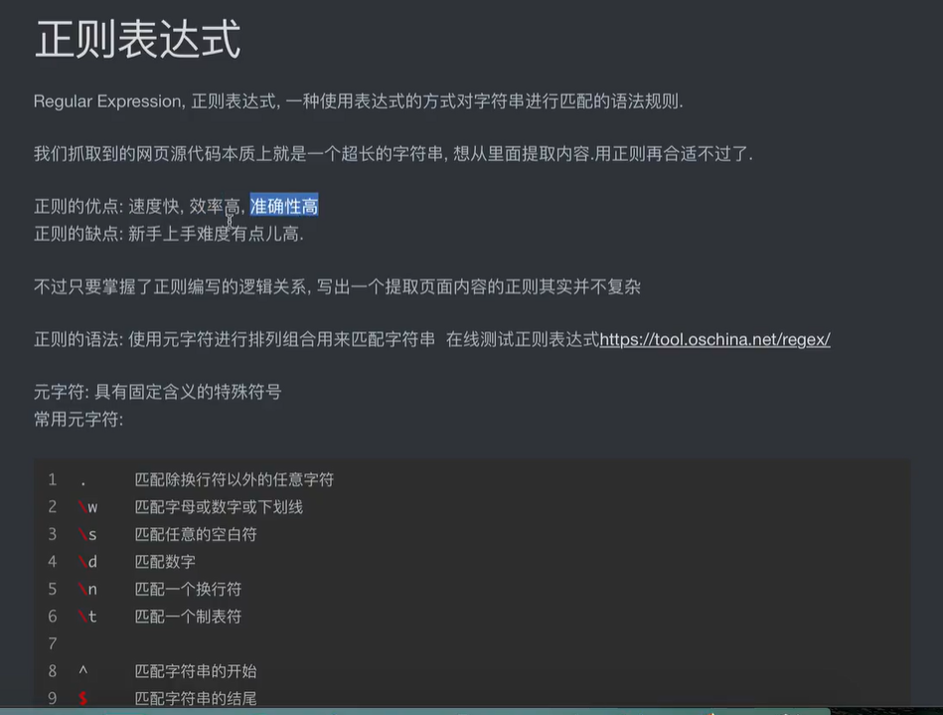
正则表达式
^\d\d\d\d\d\d\d\d$ 表示匹配8位的电话号码

Slide 12

看在字符组里出没出现

Slide 13
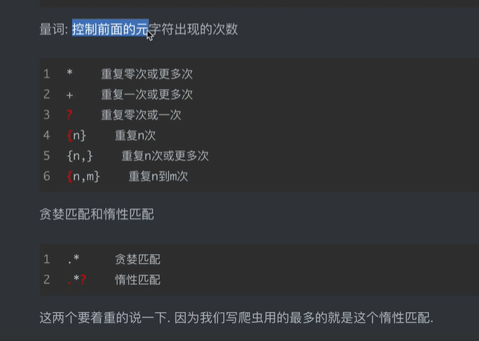

Slide 14
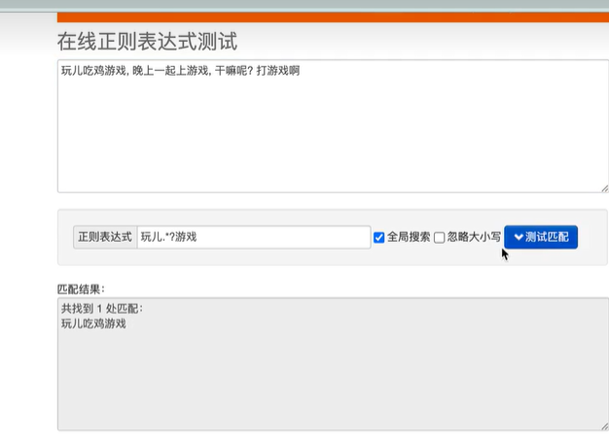

Slide 15
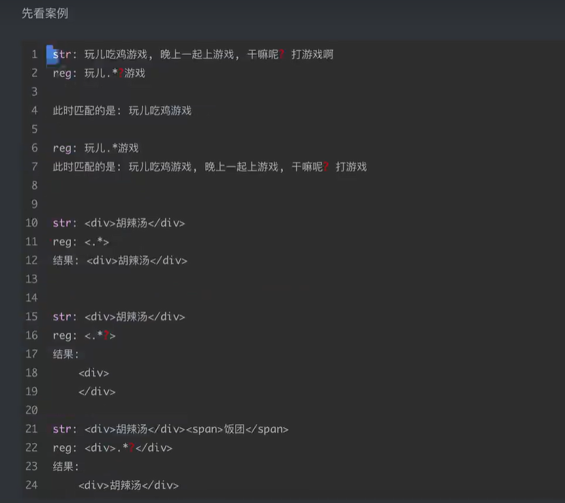

Slide 16
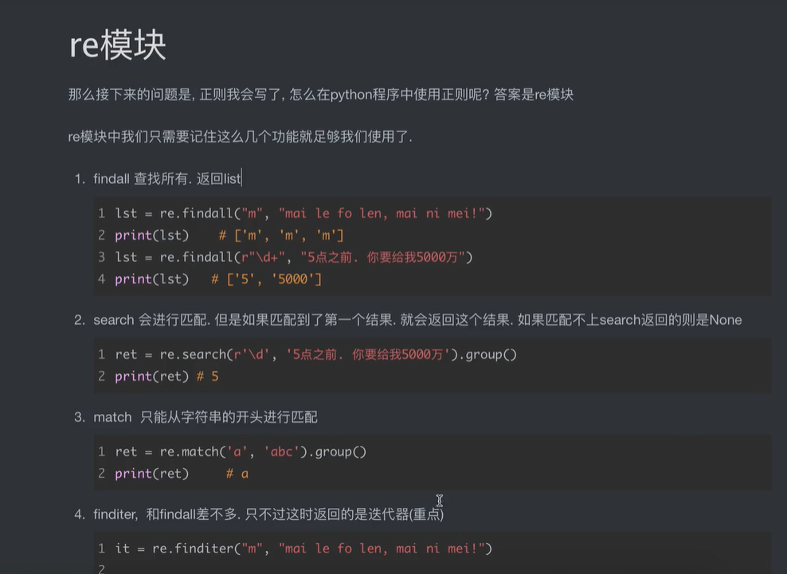

Re模块

Slide 17
